Slide 2

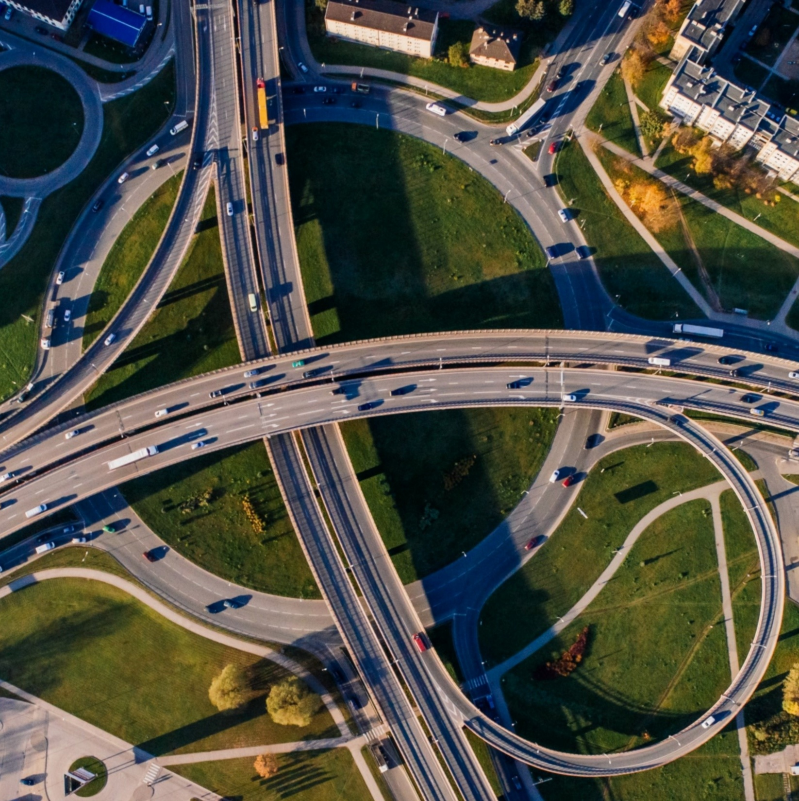

NL Profiel
Idee voor implementatie – deelauto

Slide 3
Uitgangspunten
Minimale impact
Productiesystemen
Bestaande implementatie trajecten
Kosten efficiënt, kosten delen
Toekomstvast

Slide 4
Requirement: NL Profiel (techniek)
Er wordt verwacht dat we 4 endpoints implementeren:
MDS 2.0 – provider – vehicles/status end-point
MDS 2.0 – provider – vehicles end-point
MDS 2.0 – provider – trips end-point
GBFS – geofencing_zones.json

Slide 5
Voorstel – invulling uitgangspunten
Minimale impact
Productiesystemen => losse applicatie met de endpoints ( ‘loosely-coupled’ )
Bestaande implementatie trajecten => duidelijk interface van de applicatie, dus ook door anderen te ontwikkelen zonder kennis te hebben van bestaande systemen
Kosten efficiënt, kosten delen
=> open source maken, door anderen ook mede/verder te ontwikkelen
Toekomstvast
=> door open source te maken, kunnen de kosten voor toekomstige ontwikkelingen (b.v. aansluiten op dataspaces voor wederverkoop) ook gedeeld worden.

Slide 6
Invulling – alg architectuur
(Container, k8?)
productie
Security - certificate
Open source web app
Webserver (Apache, NGINX, Tomcat, …)
Config map
export
export
export
exports
admin/clear
admin/import

Slide 7
Invulling – vehicles/status – 30 sec
(Container, k8?)
Security - certificate
productie
Open source web app
Webserver (Apache, NGINX, Tomcat, …)
admin/import
admin/clear
export
Batch aanroepen (scheduled) - ?? sec

Slide 8
Invulling – vehicles
(Container, k8?)
Security - certificate
productie
Open source web app
Webserver (Apache, NGINX, Tomcat, …)
admin/import
admin/clear
export
Batch aanroepen (scheduled) – per dag? Of bij wijzigingen

Slide 9
Invulling – trips
(Container, k8?)
Security - certificate
productie
Open source web app
Webserver (Apache, NGINX, Tomcat, …)
admin/import
admin/clear
export
Batch aanroepen (scheduled) – per dag?

Slide 10
Invulling – geofencing_zones
(Container, k8?)
Security - certificate
Open source web app
Webserver (Apache, NGINX, Tomcat, …)
Handmatig geojson
admin/import
admin/clear
handmatige aanroep

Slide 11
User stories
Definieren CSVs
Genereren webservices obv OpenAPI
Implementatie Inlees proces per end-point
Implementatie Clearing proces (per end-point?) – vaste periode (config) of in endpoint aanroep?
Implementatie Configuratie (bestandlocaties, clearing perioden)
Implementatie autorisatie
Implementatie Status
Implementatie Vehicles
Implementatie Trips
Implementatie Geofencing
(optioneel) Voorbeeld batch (SQL export) scripts Windows & Linux
(optioneel) Containerize

